Slide 1
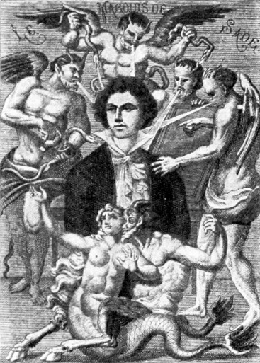
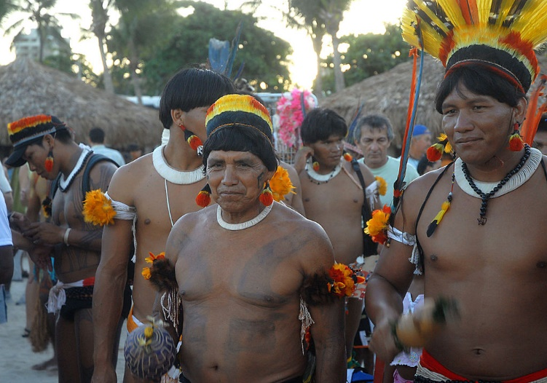

RELATIVISMO CULTURAL
.Es la actitud o punto de vista por el que se analiza el mundo de acuerdo con los parámetros propios de cada cultura.
.Para esta corriente de pensamiento todas las culturas tendrían igual valor, y ninguna sería superior a otra pues todos los valores son considerados relativos

Slide 2
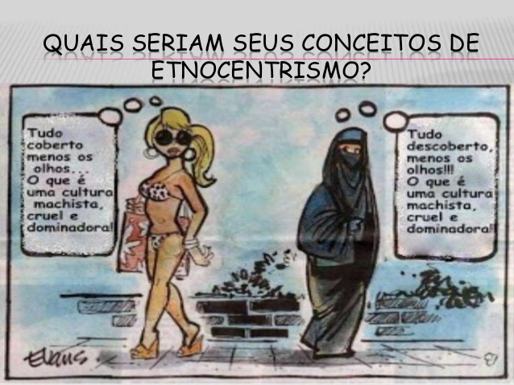
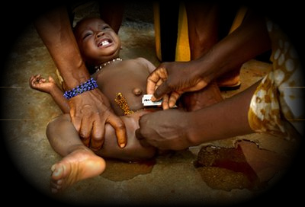
Se opone al:
Etnocentrismo…………….
El etnocentrismo es la actitud o punto de vista por el que se analiza
el mundo de acuerdo con los parámetros de la cultura propia.
(Eurocentrismo, Afrocentrismo, Sinocentrismo…)
Universalismo cultural…..
El universalismo, en sentido general, es una idea o creencia en
la existencia de una verdad universal, objetiva y/o eterna,
que lo determina todo, y que por lo tanto, es y debe estar
presente igualmente en todos los seres humanos.
Un pensamiento universalista asegura la veracidad de una
forma única o específica de ver, explicar u organizar las cosas.

Slide 3
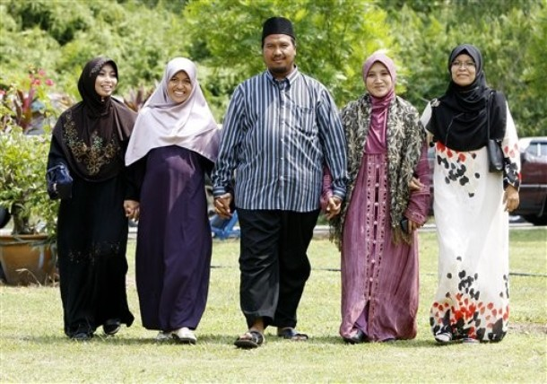
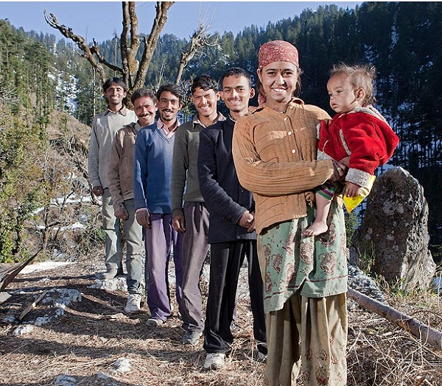
El relativismo cultural conlleva a considerar cualquier aspecto de otra sociedad o grupo en relación con los estándares culturales de ese grupo, en vez de hacerlo desde un punto de vista considerado universal, o en relación a la valoración desde otras culturas.
Por ejemplo, considera relativas a cada sistema cultural las diferentes formas de matrimonio, como
la poligamia o la poliandria.

Slide 4
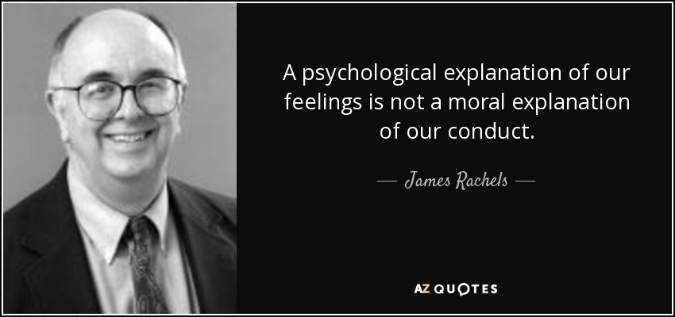
"el único razonamiento que prudentemente podría usarse para censurar las acciones de cualquier sociedad incluida la nuestra, es cuestionarnos si la práctica fomenta o limita el bienestar de las personas cuyas vidas se ven perturbadas por ella"

Slide 5
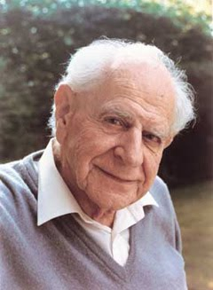
La principal enfermedad filosófica de nuestra época es el relativismo intelectual y moral, el segundo basado, al menos en parte, en el primero. (...) Igual que podemos buscar proposiciones absolutamente verdaderas en el terreno de los hechos o, al menos, proposiciones que se aproximen a la verdad, también podemos buscar propuestas absolutamente justas o válidas en el campo de las normas o, al menos, propuestas mejores o más validas. (Popper)
http://patrietica.blogspot.com.es/

Slide 6
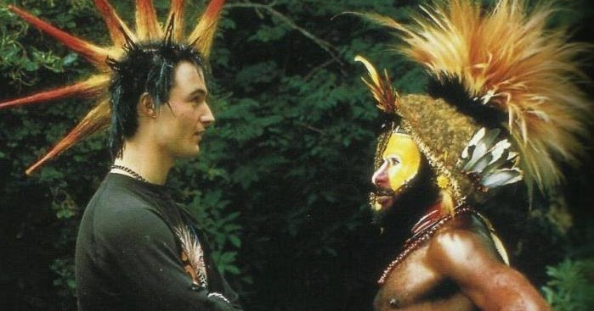

Slide 7
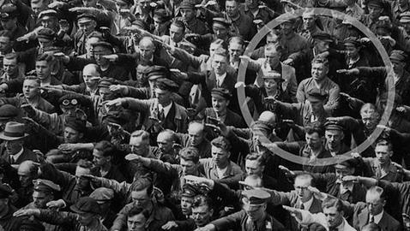

Slide 8


Slide 9
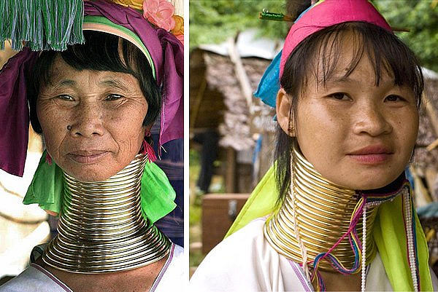

Slide 10
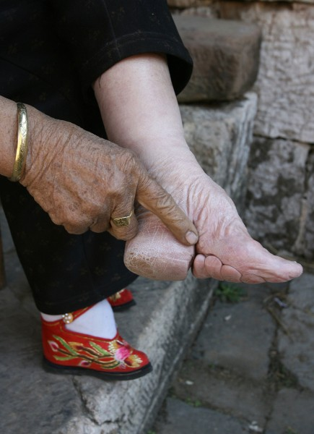
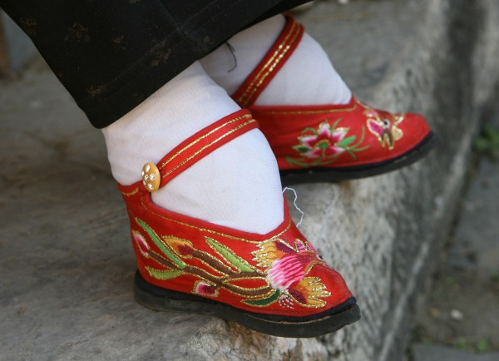

Slide 11


Slide 12
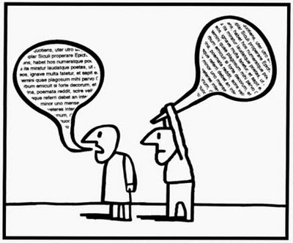

Slide 13
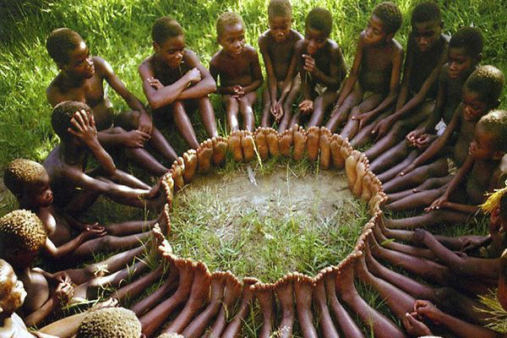

Slide 14
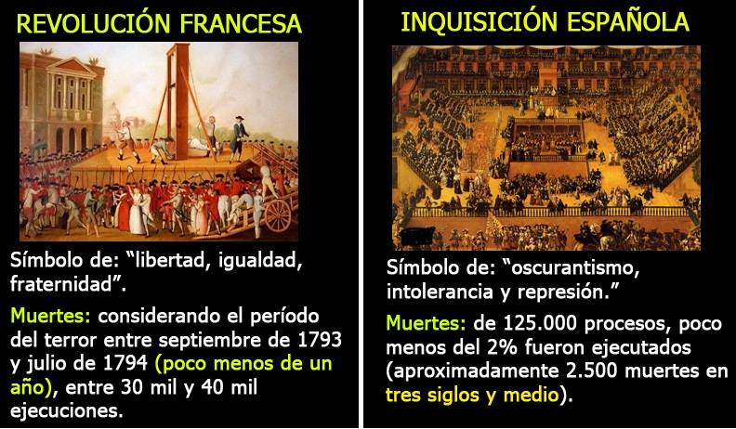

Slide 15
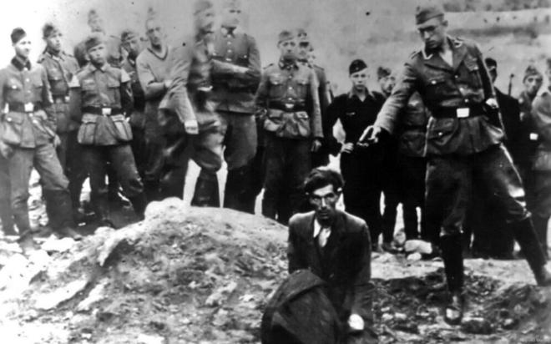

Slide 16


Slide 17


Slide 18
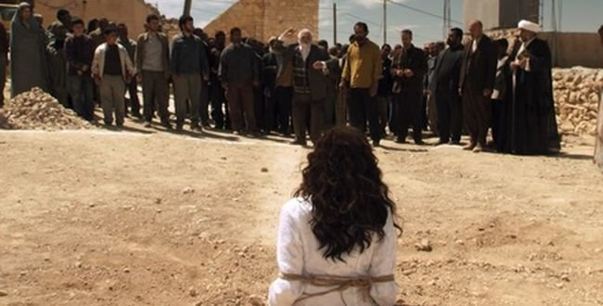

Slide 19
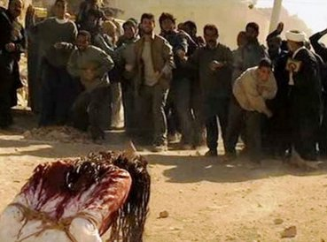

Slide 20
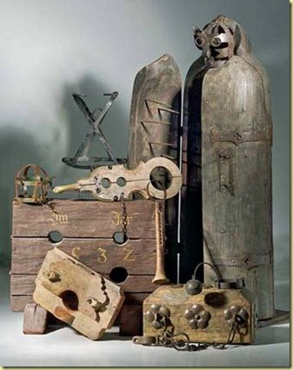

Slide 21
